Slide 1

多边形光栅化
计算机图形学

Slide 2
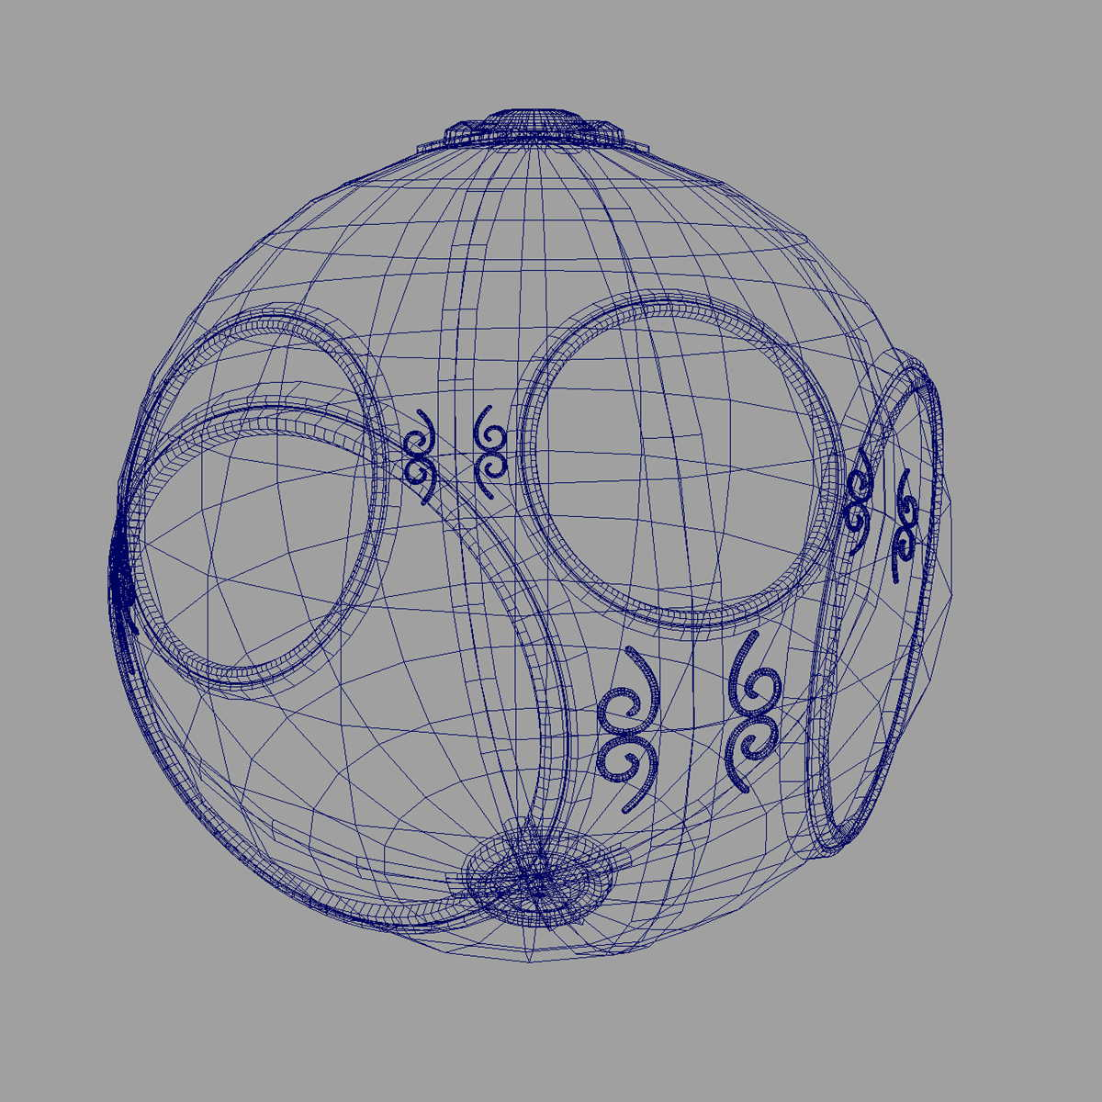
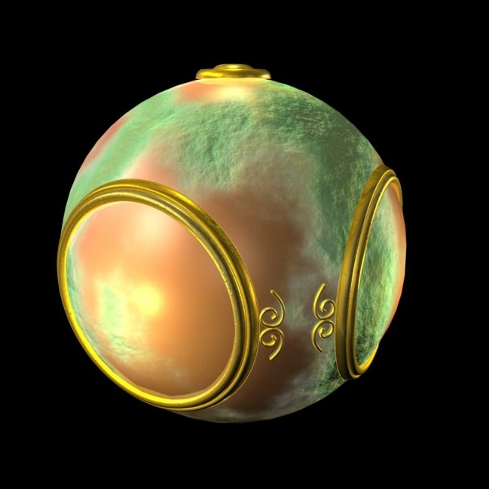
问题提出
线框图→彩图：将由顶点/边缘确定的多边形内部像素进行着色

Slide 3

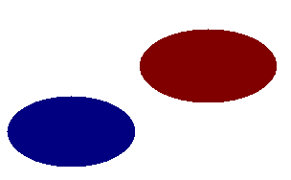
问题提出
填充多边形、圆、椭圆或其它简单曲线围成的区域
多边形光栅化，也称多边形扫描转换
问题是什么?
Notes:
这一讲的多边形光栅化对应教材的3.4.1的多边形包含行测试算法中的逐点判断法，而下一讲中的区域填充对应多边形包含行测试的漫水法或种子填充法

Slide 4
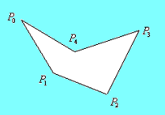
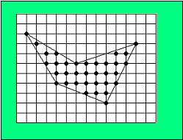
问题定义
输入：多边形的顶点坐标，及顶点连接关系
输出：组成多边形像素的集合
如何解决?

Slide 5
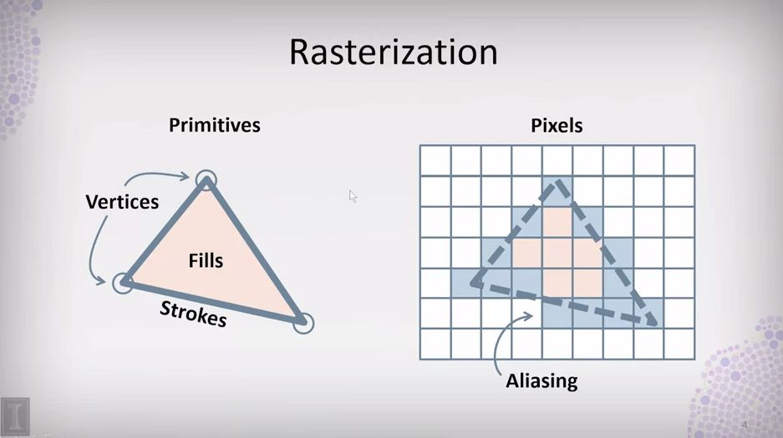
多边形光栅化
逐点填充（判断）法
扫描线填充法
活动边表填充法

Slide 6
逐点填充（判断）法
逐个像素判别，确定其是否位于多边形内，给出多边形内部象素的集合
如何确定一个点是否位于某多边形内？

Slide 7
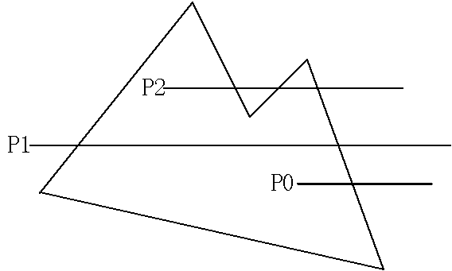
逐点填充法
如何判断点在多边形的内外关系
1）射线法
2）累计角度法

Slide 8
逐点填充法
射线法
从待判别点v发出射线
求交点个数k
k的奇偶性决定了点与多边形的内外关系
交点是顶点时算几个交点？
当顶点相邻的两条边处在射线同侧时，该顶点叫做极值点，，交点算2个。如果在两侧，顶点叫做非极值点，此时交点算1个
是这样吗?
Notes:
当射线与多边形的交点刚好为顶点时，不满足。
当顶点相邻的两条边处在射线同侧时，该顶点叫做极值点，，交点算2个。如果再两侧，顶点叫做非极值点，此时交点算1个

Slide 9
逐点填充法
2. 累计角度法（弧长法）
从v点向多边形P顶点发出射线，形成有向角
计算有相交的和，得出结论
Notes:
教科书上叫做弧长法，两者等效。因为弧长法是将多边形的边看成有向边，将有向边投影到以p0为圆心的单位元上得到又向的圆弧，圆弧和圆弧夹角等效。
转一圈还得回到原来的位置

Slide 10
逐点填充法
void FillPolygonPbyP(Polygon *P,int polygonColor)
{ int x,y;
for(y = screen-ymin;y <= screen-ymax;y++)
for(x = screen-xmin;x <= screen-xmax;x++)
if(IsInside(P,x,y))
PutPixel(x,y,polygonColor);
else
PutPixel(x,y,backgroundColor);
}/*end of FillPolygonPbyP() */

Slide 11
逐点填充法
逐点判断的算法虽然程序简单，但不可取
原因: 算法割断了各像素之间的联系，孤立地考察各像素与多边形的内外关系，使得大量像素都要一一判别
每次判别要多次求交，需要做大量乘除运算，费时
缩小范围：包围盒
还能改进？扫描线
能否改进?
Notes:
信息06

Slide 12
多边形光栅化
逐点填充法
扫描线填充法
活动边表填充法

Slide 13
扫描线填充法
分析:

Slide 14
扫描线填充法
算法步骤：
(1)确定多边形所占有的最大扫描线数: y_{min}, y_{max}
(2)从y_{min}到y_{max}，对每条扫描线:
a.求交
b.排序
c.交点配对
d.区间填色
填充无误条件?

Slide 15
扫描线填充法
交点问题：
扫描线与多边形的顶点相交时，交点的取舍，保证其正确配对
Scan line4
Scan line1
Scan line2
Scan line3

Slide 16
扫描线填充法
若顶点是极值点时，按两个或零个交点计: p1, p3
否则按一个交点计: p2

Slide 17
扫描线填充法实现
void FillPolygonbySL(Polygon *P,int polygonColor)
{
int y; Edge e; /*多边形的边
for(y = ymin;y <= ymax;y++)
{
for(e = first-edge;e <= last-edge;e++)
{
if(IsIntersect(e,y))
RecordPoint(x,y);
SortPoint;
配对;
Fill;
}
}
}
17

Slide 18
扫描线填充法分析
效率较逐点填充法有所提高
仍有很大提升空间？所有边与所有扫描线都要求交
void FillPolygonbySL(Polygon *P,int polygonColor)
{
int y; Edge e;
for(y = ymin;y <= ymax;y++)
{
for(e = first-edge;e <= last-edge;e++)
{
if(IsIntersect(e,y))
RecordPoint(x,y);
SortPoint;
配对;
Fill;
}
}
}
18
Notes:
所有扫描线与所有边都要求一次交。然而，当已知当前扫描线yi与多边形边的交点以及多边形边的斜率，可以快速求出yi+1扫描线与边的交点、

Slide 19
多边形光栅化
逐点填充法
扫描线填充法
活动边表填充法

Slide 20
扫描线填充法分析
扫描线算法回顾：
从y=y_{min}到y=y_{max}，
对一条扫描线按如下步骤填充：
a.求交
b.排序
c.交点配对
d.区间填色
哪一步可以改进?
Notes:
人工评判的话，求交和排序都可以改进。因为一眼能看出哪些边有交点，且从左往右依次是哪些交点。
而活动边表算法正好改进了这两步：在构建边表的时候就确定了哪些边有交，且从左往右依次与哪些表相交

Slide 21
扫描线填充法分析
1. 减少无效相交判断
for(y = ymin;y <= ymax;y++)
{for(e = first-edge;e <= last-edge;e++)
if(IsIntersect(e,y)) RecordPoint(x,y);
SortPoint;
配对;
Fill;
}
如何实现?
每条边的y_max和y_min
21
Notes:
看每条边的y_max和y_min

Slide 22
扫描线填充法分析
分类:
有没有更好的方法?
出现新的有交边时才引入新的操作
Notes:
这个表格表示要与对于扫描线求交的边。
忽略已经出现过的边

Slide 23
扫描线填充法分析
需要什么前提?
可以根据与上一条扫描线交点快速求新的交点

Slide 24
扫描线法分析
继续改进?
快速求交？ DDA算法
Notes:
改进方向为直线光栅化中用到的数值微分算法DDA算法

Slide 25
扫描线填充法分析
2. 减少不必要交点计算
需要哪些信息?
Notes:
需要初始交点，斜率k，以及ymax

Slide 26
扫描线填充法分析
重构边信息：
扫描线与该边初始交点x,y
斜率k
该边的最大y值y_{max}
教材的边表为（ymax, x|ymin,1/k）
三个参数分别有什么作用？
Notes:
重新表示边信息
教材的边表为（ymax, ymin对应的x,k）
X的作用是得到最下侧的交点（x, y_min）; y_max的作用是为了避免不必要的求交。1/k，通过DDA快速求交点坐标。

Slide 27
扫描线填充法分析
改进1,2如何结合?
Notes:
计06

Slide 28
活动边表法
如何构建?

Slide 29
Edge Table边表构建
(1)构造一个纵向链表，链表长度为多边形占有的扫描线数，链表每个结点对应一条扫描线
(2)每条边信息形成一个结点：x|_{ymin} ，y_{max}, 1/k
(3)每条边链入与该边最小y坐标（y_{min} ）相对应的扫描线
(4)同一桶中若干条边按x|_{ymin}由小到大排序，若x|_{ymin}相等，则按照1/k由小到大排序
Notes:
边表的构造相当于重建多边形的信息

Slide 30
活动边表法
如何填充?

Slide 31
活动边表法
void FillPolygonbyAET(Polygon *P,int polygonColor)
{
for(y = ymin;y <= ymax;y++){
if scan-line cross vertex /*说明有边进入或离开*/
calculate intersection edge and point
else
x = x + 1/k /*利用DDA快速求交点
SortPoint;
配对;
Fill; }
}/*end of FillPolygonPbyP() */
细化?
31

Slide 32
活动边表法
活动边链表Active Edge List (AEL)

Slide 33
活动边表法
算法步骤：
(1)AEL清空
(2) AEL=ET表中的第一行
(3)由AEL中取出交点对进行填充
(4)y_{i+1}=y_{i}+1,根据x_{i+1}=x_{i}+1/k修改AEL
丢弃旧边：删除y_{max}=y的边
加入新边：合并ET表中y=y_{i+1}桶中的边，按次序插入到AEL
(5)AEL不为空则转(3)，否则结束
Notes:
这里的ymax是活动边的ymax。
第四步中的按次序是按照活动边的x|y_min进行排序的。

Slide 34
活动边表法
优点：效率比逐点填充法、扫描线填充法更优
缺点：对各种表的维持和排序开销太大，适合软件实现而不适合硬件实现

Slide 35
多边形光栅化总结
逐点填充法：以点为对象
扫描线填充法：点→线
活动边表填充法：以边表为基础

